Slide 1




Education from KimJaeHyun
너에게 난, 나에게 넌
Animal Protection Management System
WEB PROGRAMMING PRESENTATION
You & I – Team Portfolio
Made By. Bogun, Jisu, Kyungmin, Taein`s

Slide 2

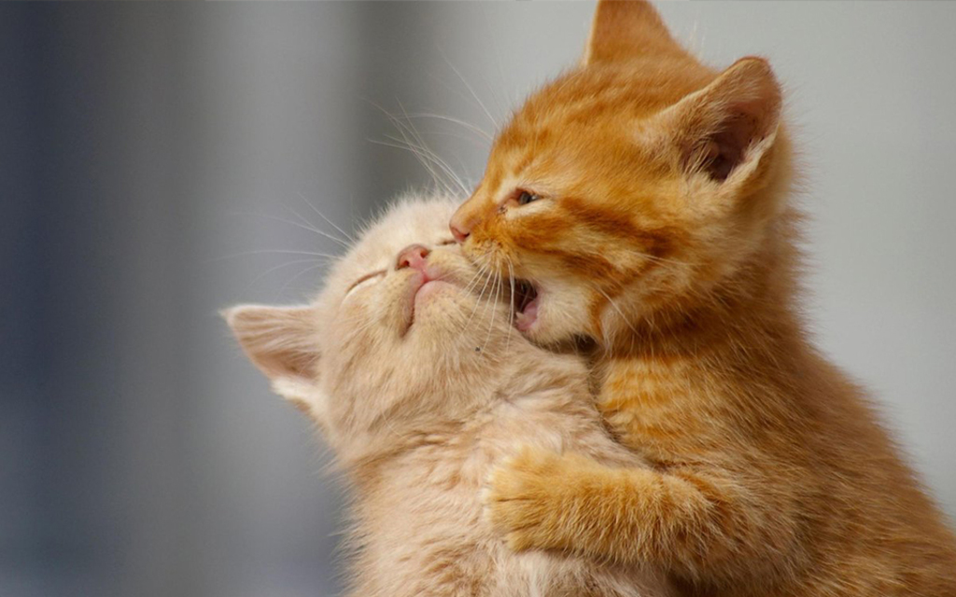

Education from KimJaeHyun
CONCEPT
저희도 좋은 반려인에게
‘취업’하고 싶어요
TARGET
반려동물 입양을 원하는 반려인 or 반려동물을 잃어버린 반려인

Slide 3
Education from KimJaeHyun
Used Technology
Time Table
Information Structure Diagram
ER-Diagram
Code Review
Making Story
Screen Description
Q&A · END
INDEX

Slide 4
Education from KimJaeHyun
Programing Languages
Java, HTML, CSS, Thymeleaf, Bootstrap
JavaScript( jQuery, Ajax, Rest API )
Spring, Spring-Boot, Spring Security,
JPA, Oauth, Lombok
Gradle, Intelli-J
MySQL, ApacheTomcat 9.0, AWS, Git
Framework
/ Library
Used Technology
& Reference
Build & Tool
DB & Server & VCS
https://dmanimal.co.kr/adoption ( 동물이 행복한 세상)
Reference

Slide 5
Education from KimJaeHyun
Time Table

Slide 6
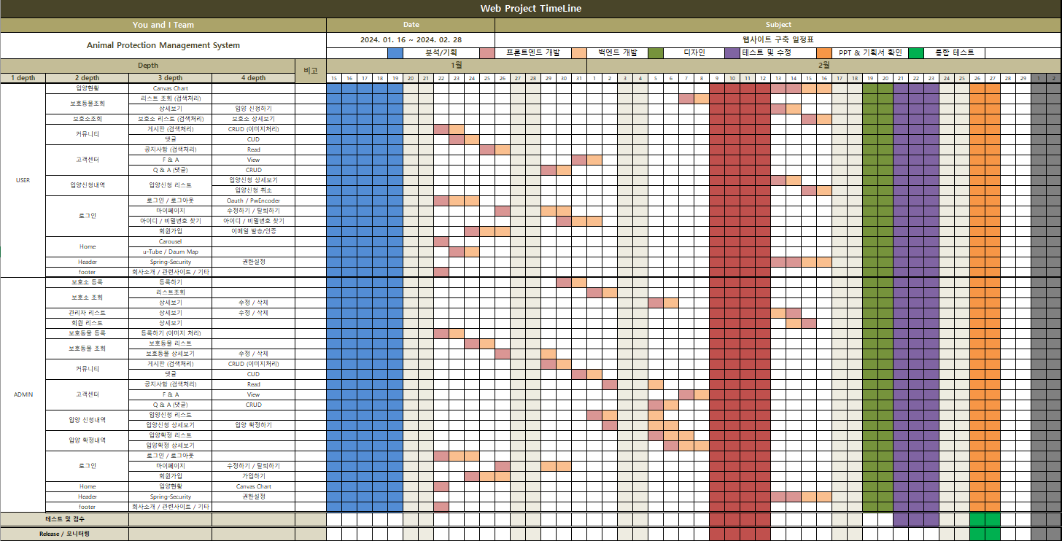
Time Table
Education from KimJaeHyun
분석/기획
Front
Back-end
디자인
테스트 및 수정
PPT &
기획서
확인
통합
테스트

Slide 7
Education from KimJaeHyun
Information Structure Diagram

Slide 8
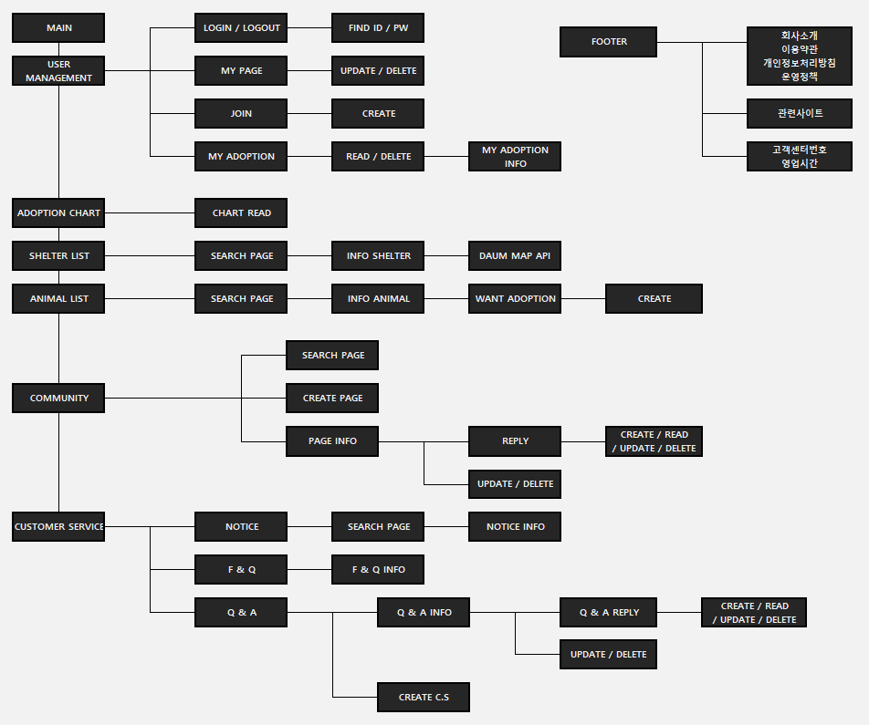
Information Structure Diagram
Education from KimJaeHyun
USER

Slide 9
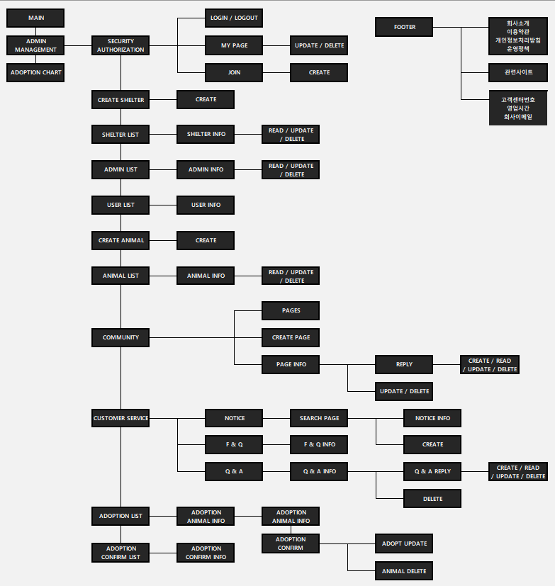
Information Structure Diagram
Education from KimJaeHyun
ADMIN

Slide 10
Education from KimJaeHyun
ER-Diagram

Slide 11
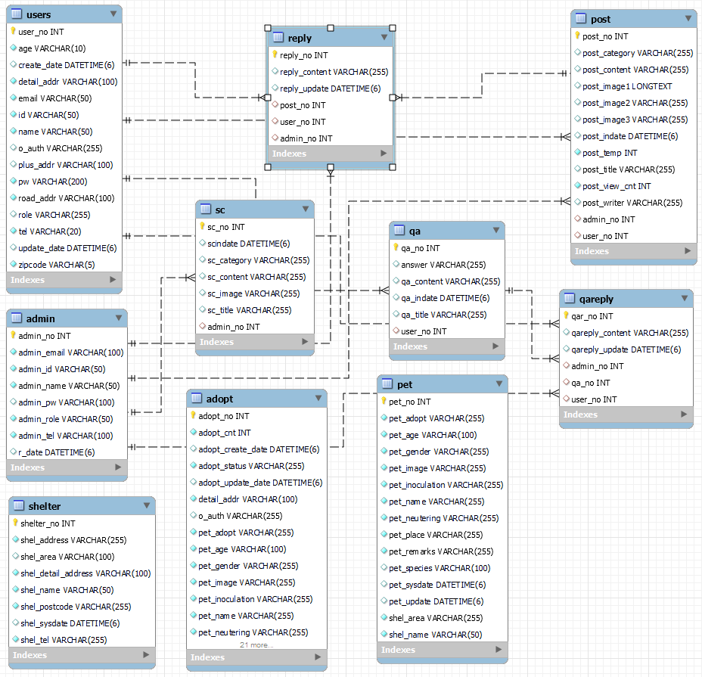
ER-Diagram
Education from KimJaeHyun
Description
User : 사이트를 이용하는 사용자
Admin : 사이트 관리자(권한)
Shelter : 보호소
Pet : 보호동물
Post : 커뮤니티 게시판
Reply : 커뮤니티 게시판 댓글
SC : 공지사항 게시판
QA : 개인 문의게시판
QAreply : 개인 문의게시판 댓글
Adopt : 입양관리

Slide 12
Education from KimJaeHyun
Code Review

Slide 13
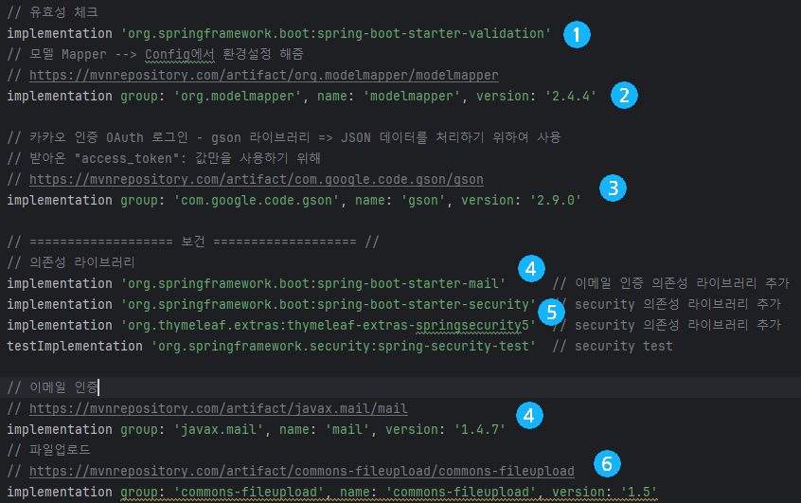
Code Review
Education from KimJaeHyun
Description
유효성 체크 : Validation, DTO 사용
DTO를 다시 Entity로 변경하여 사용
OAuth처리를 위한 gson 사용
이메일 인증처리를 위하여 lib추가
Security 설정을 위하여 lib추가
이미지 파일 업로드를 위하여 lib추가

Slide 14
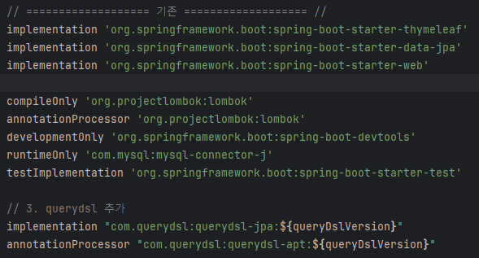
Code Review
Education from KimJaeHyun
Description
유효성 체크 : Validation, DTO 사용
DTO를 다시 Entity로 변경하여 사용
OAuth처리를 위한 gson 사용
이메일 인증처리를 위하여 lib추가
Security 설정을 위하여 lib추가
이미지 파일 업로드를 위하여 lib추가

Slide 15
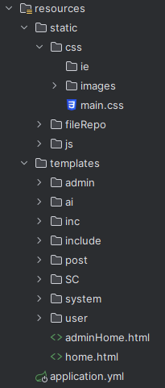
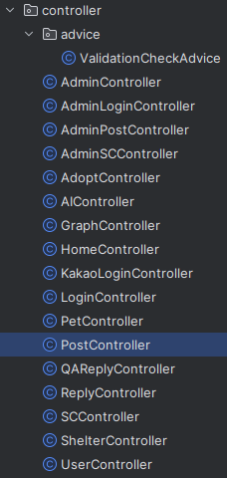
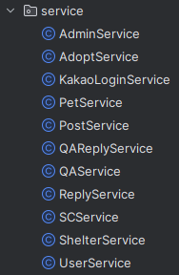
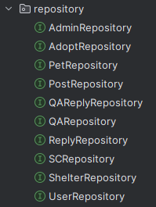
Code Review
Education from KimJaeHyun
Web Service Class
View
Presentation Layer
Business Layer
Persistence Layer

Slide 16
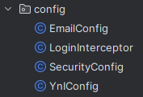
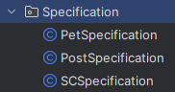
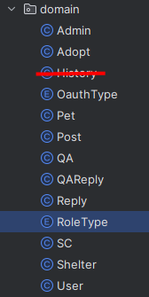
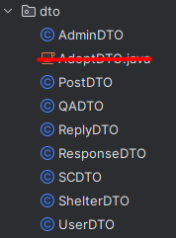
Code Review
Education from KimJaeHyun
First
Second
Description
Config
검색기능
Entity
DTO(유효성)
Third
Fourth

Slide 17
Education from KimJaeHyun
Making Story

Slide 18
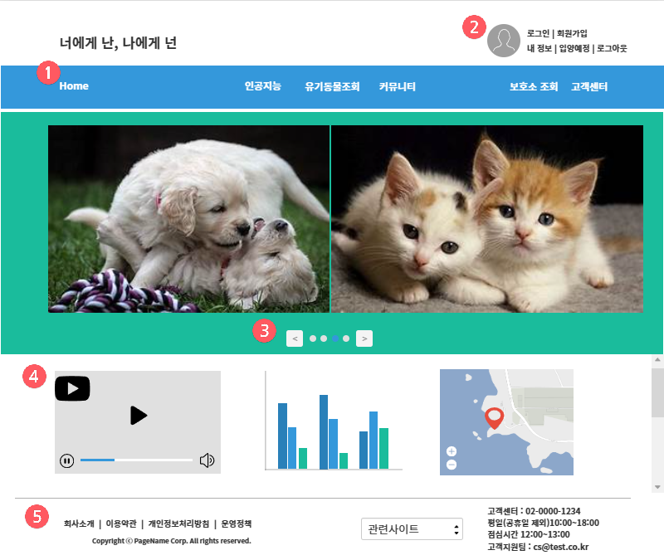
Making Story
Education from KimJaeHyun

Slide 19
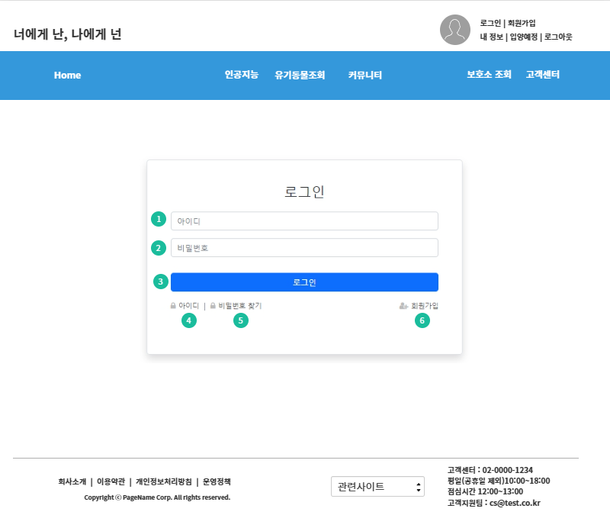
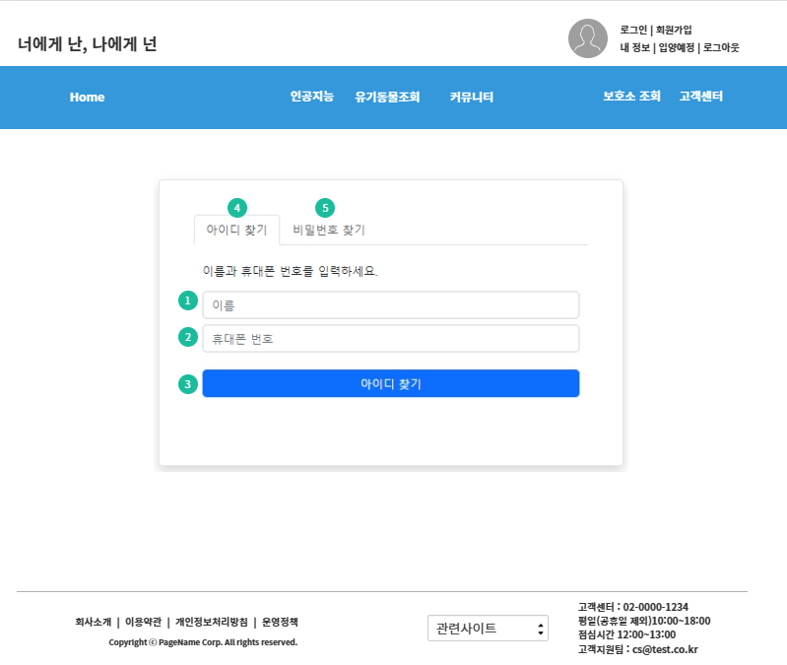
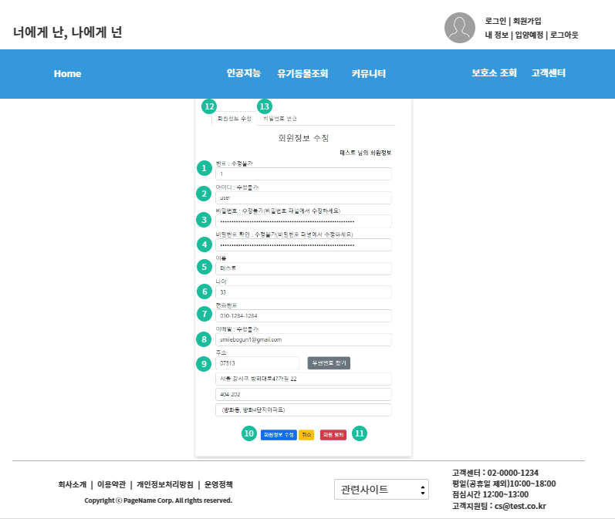
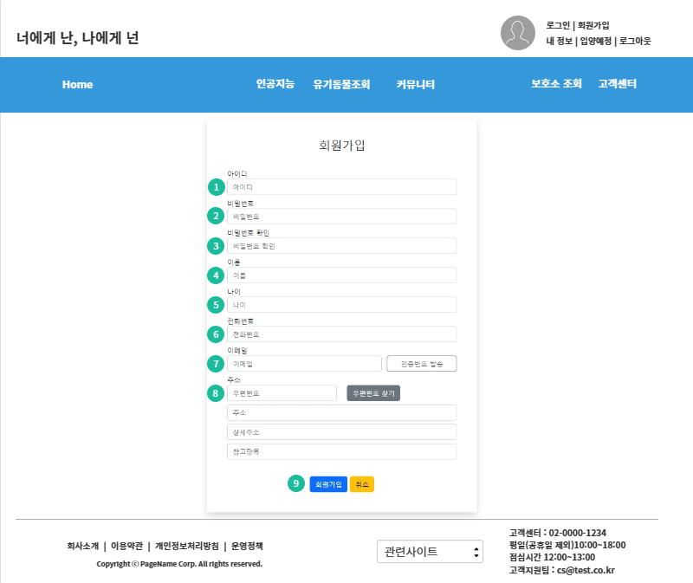
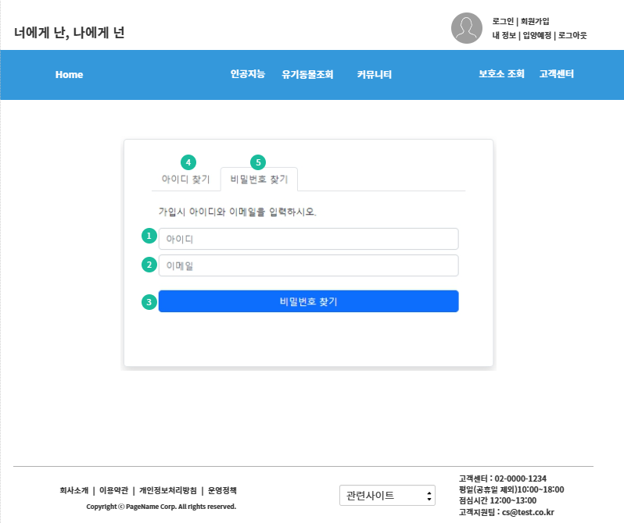
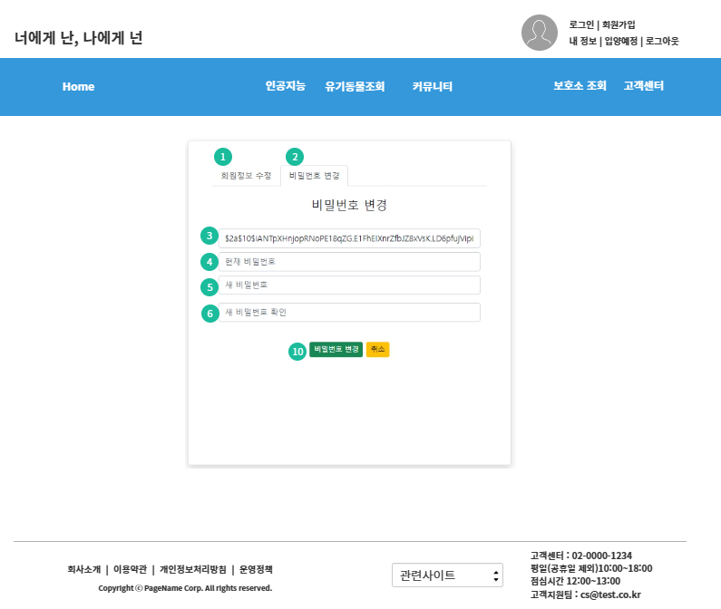
Making Story
Education from KimJaeHyun

Slide 20
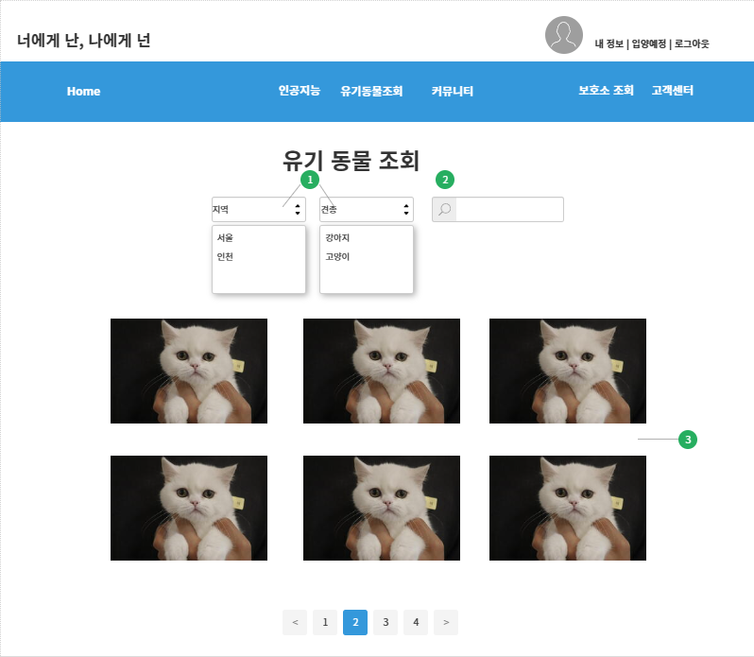
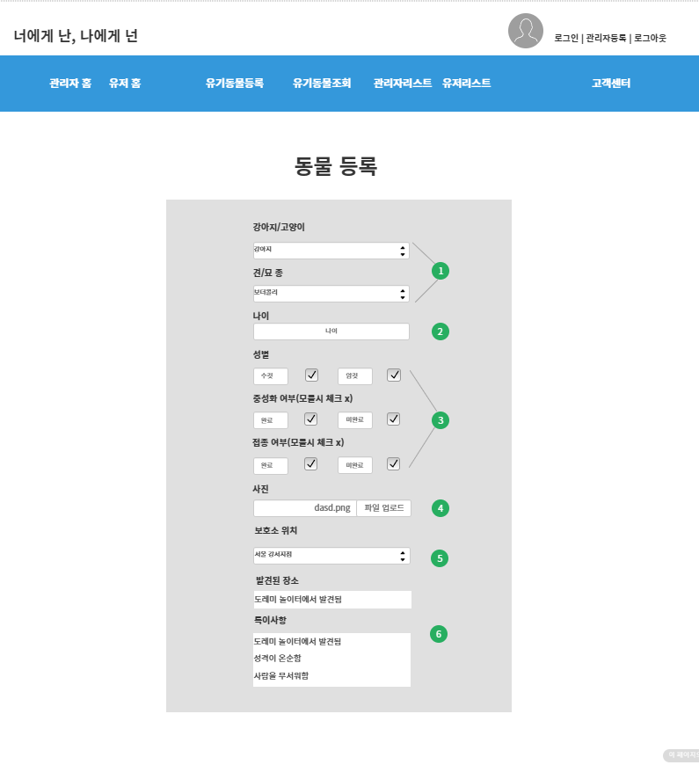
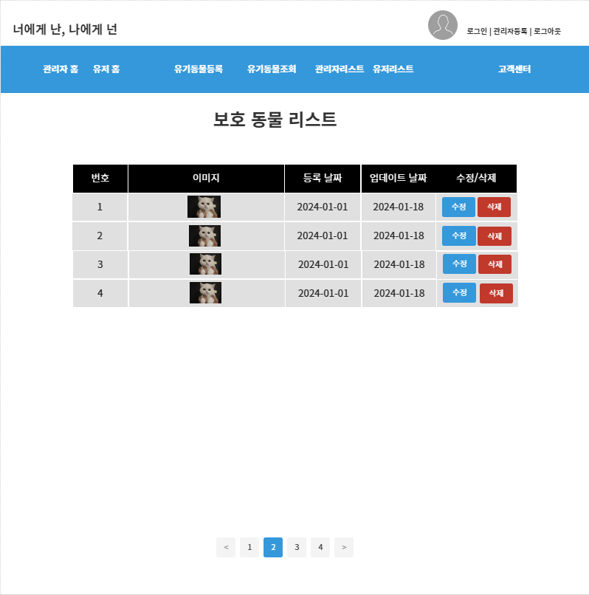
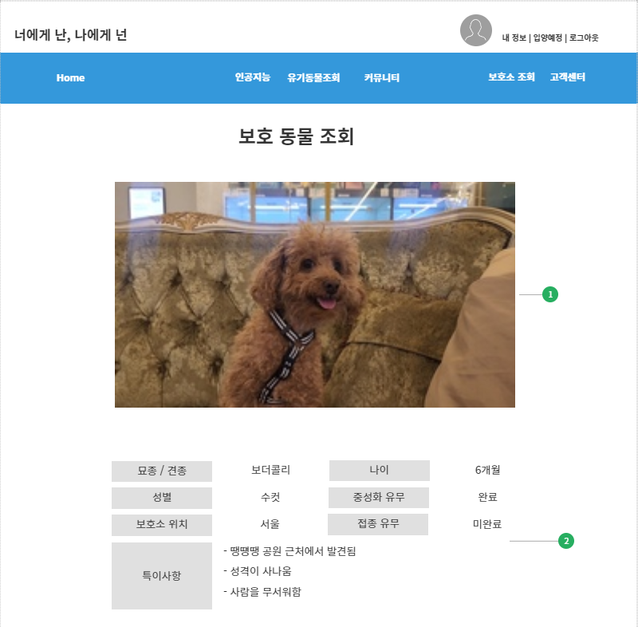
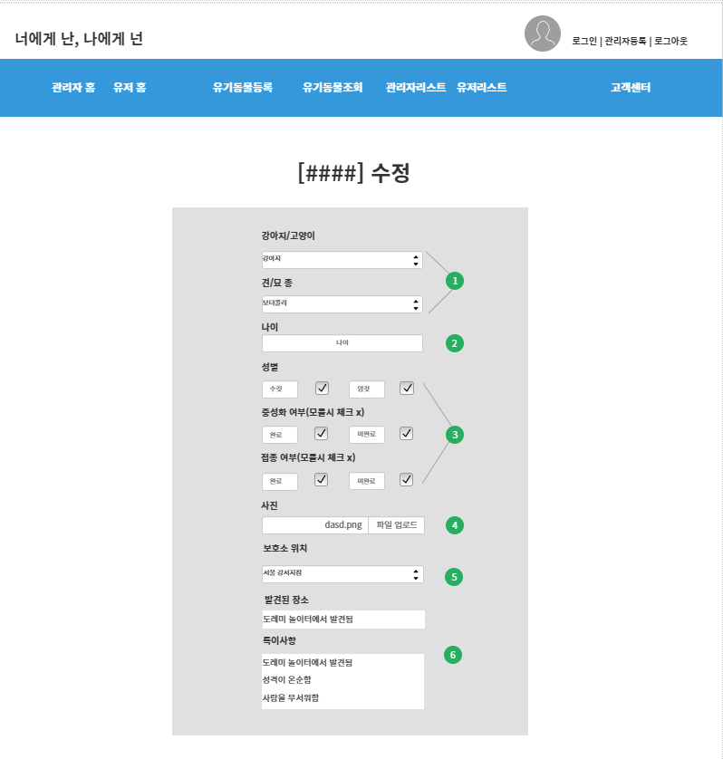
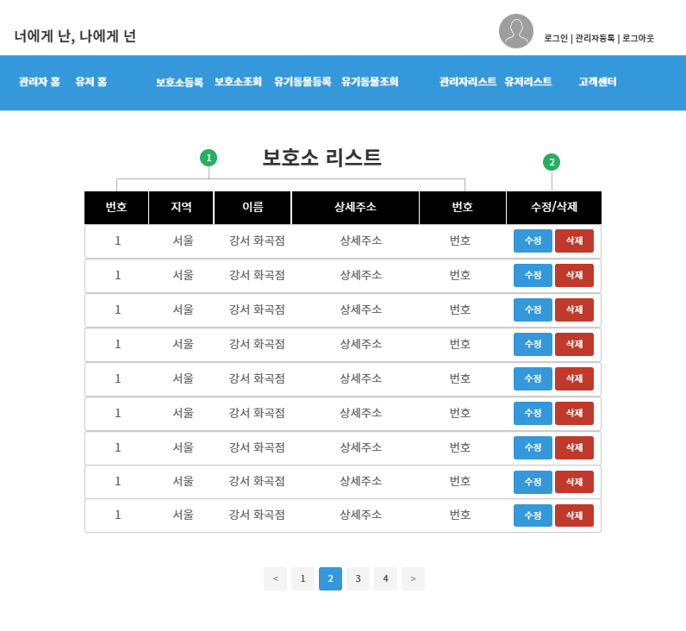
Making Story
Education from KimJaeHyun

Slide 21
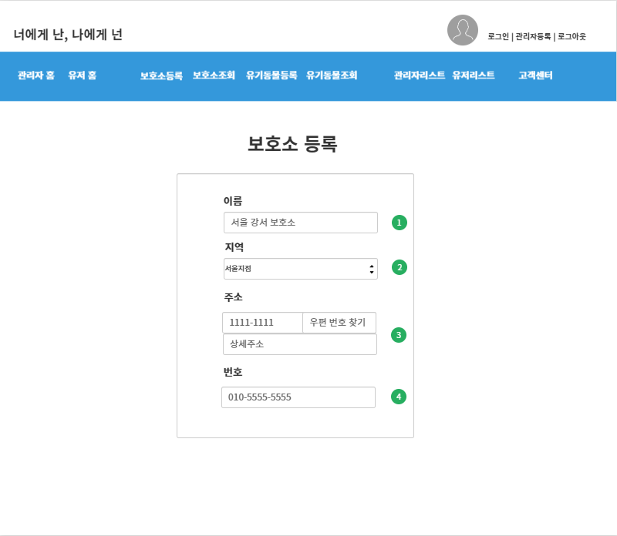
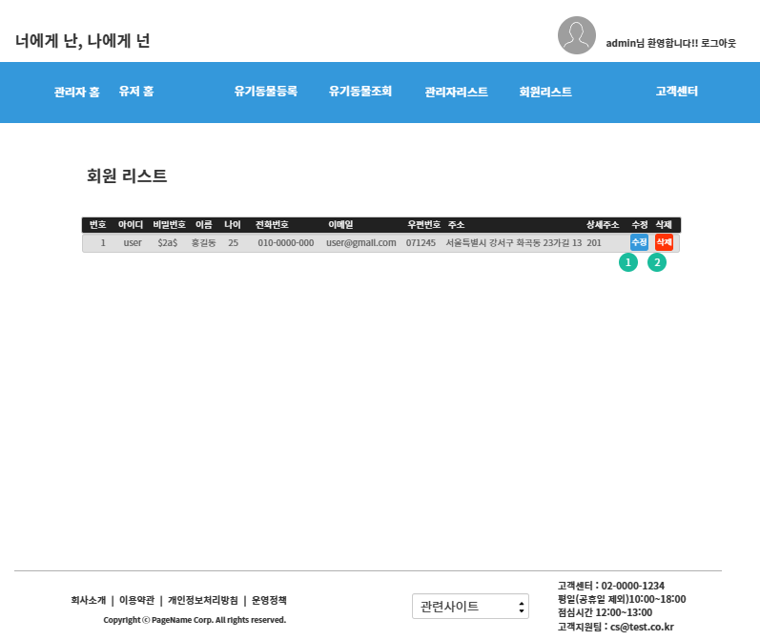
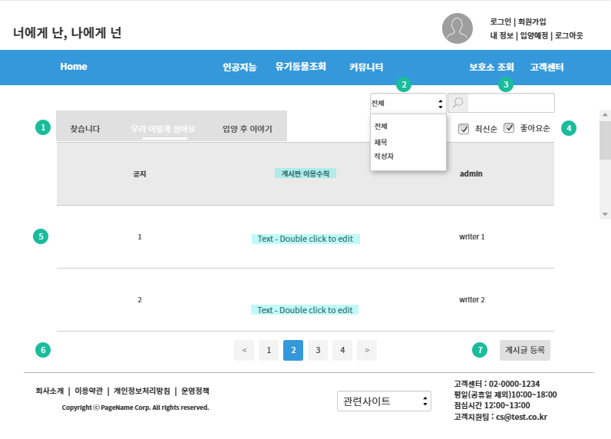
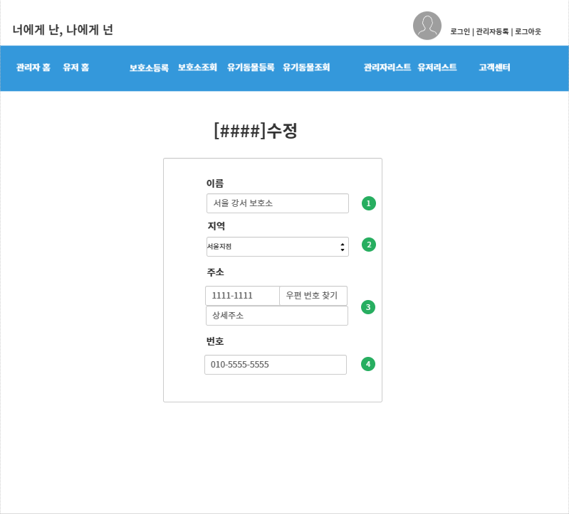
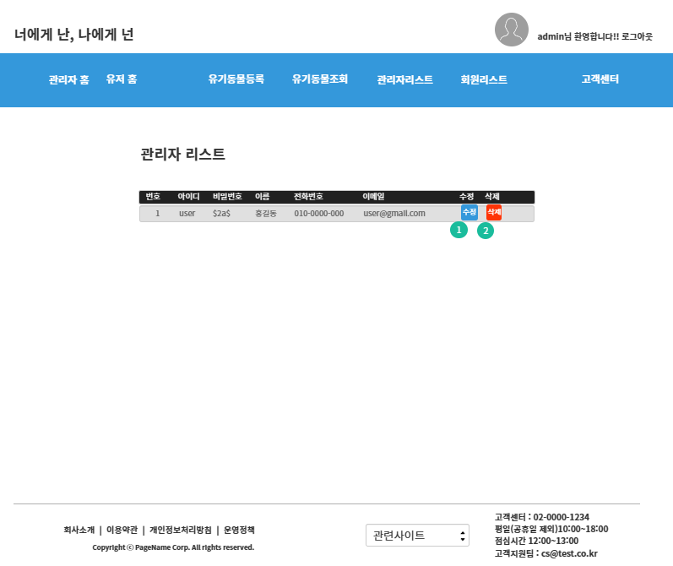
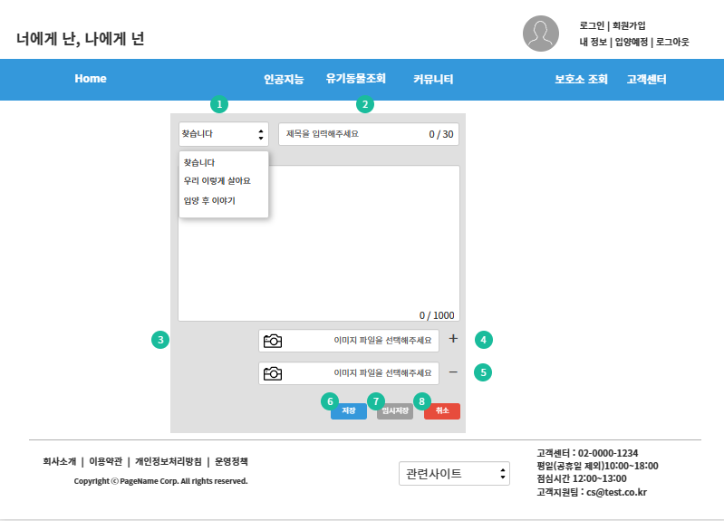
Making Story
Education from KimJaeHyun

Slide 22
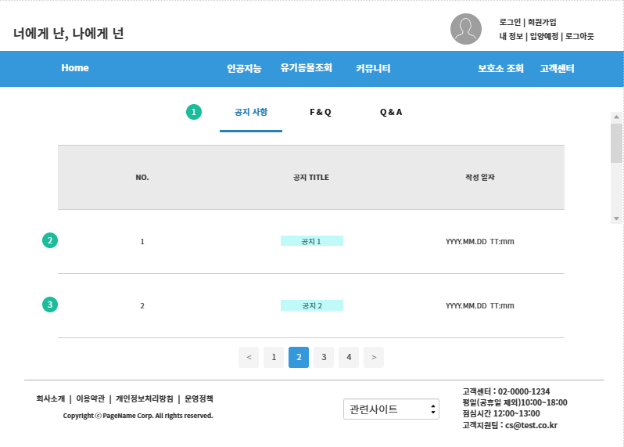
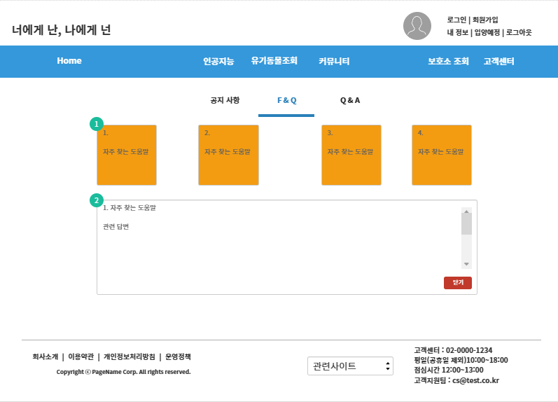
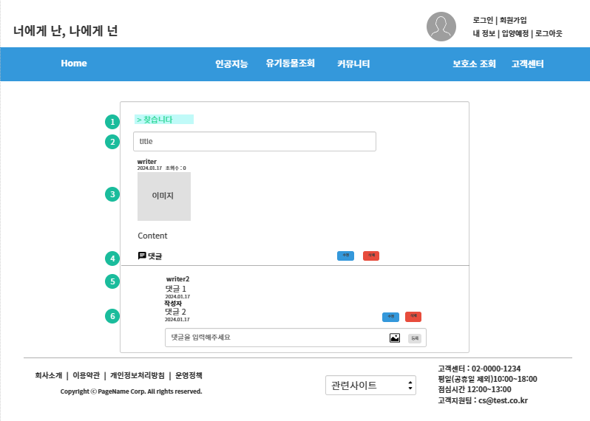
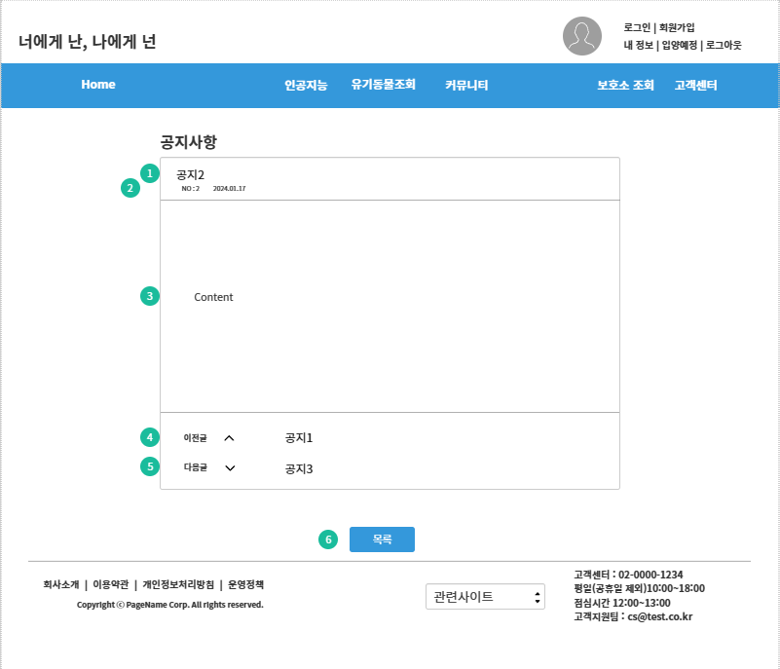
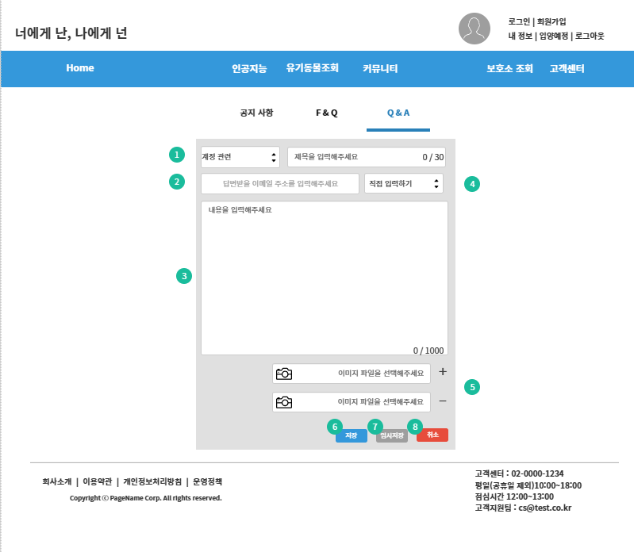
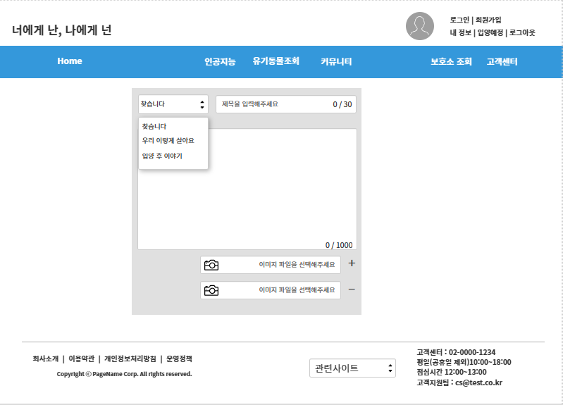
Making Story
Education from KimJaeHyun

Slide 23
Education from KimJaeHyun
Screen Description - ADMIN

Slide 24
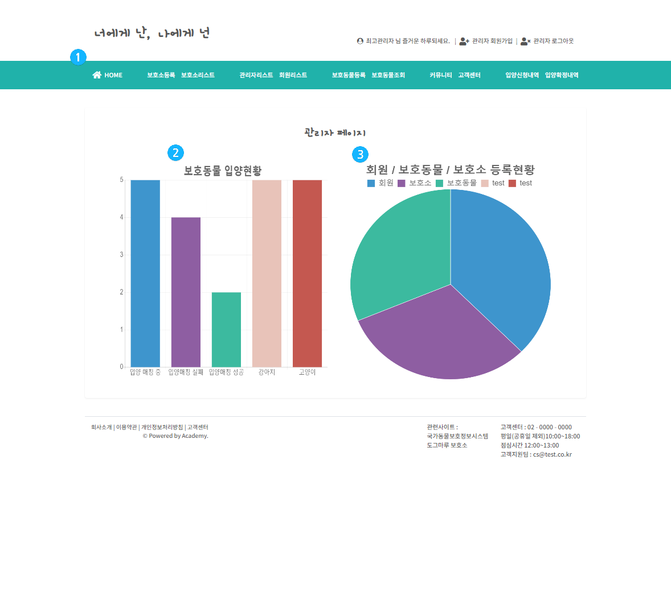
Screen Description
Education from KimJaeHyun
Description
Header 권한별로 이동가능
보호동물 입양현황 그래프 출력
전체 회원, 보호동물, 보호소 등록 현황 그래프 출력

Slide 25
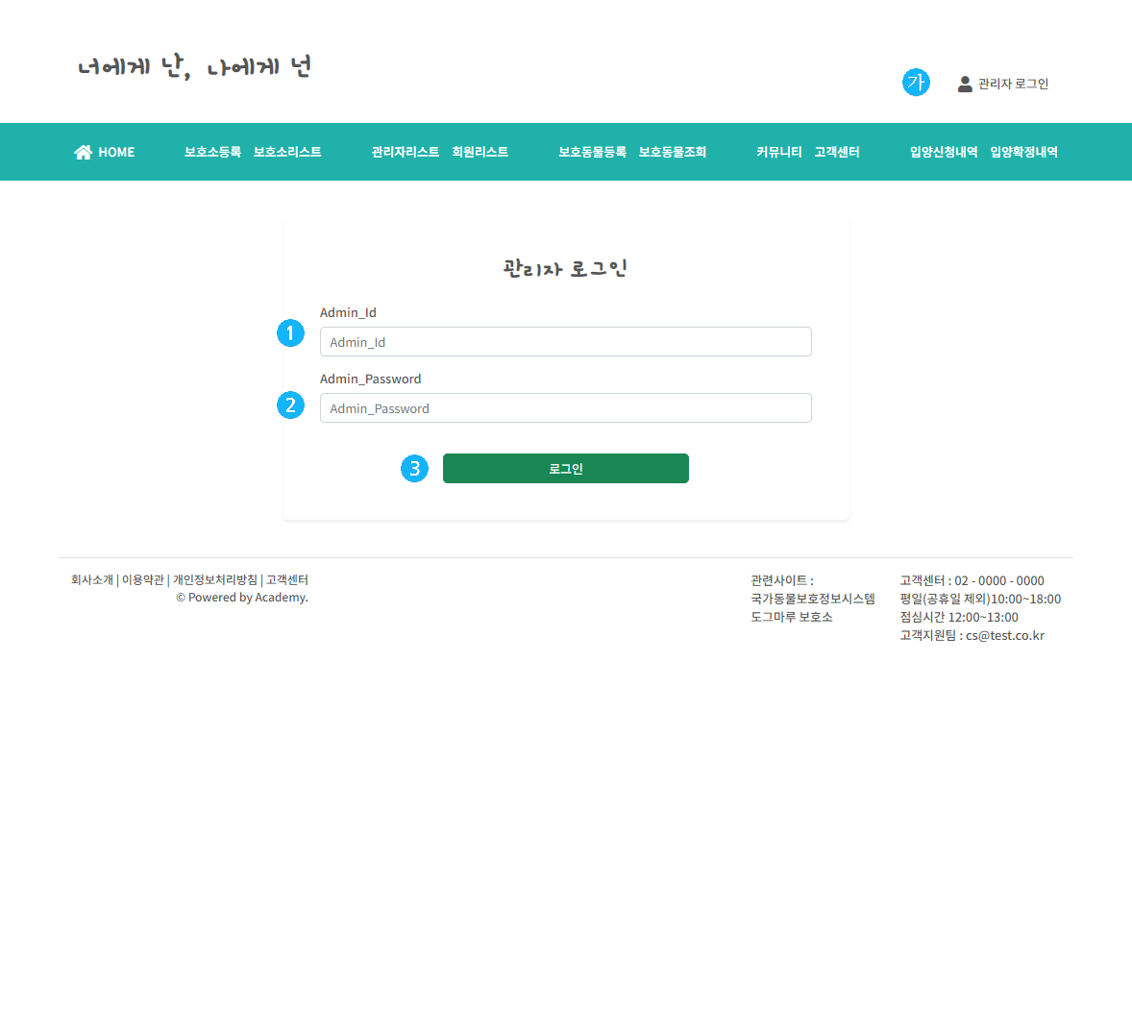
Screen Description
Education from KimJaeHyun
Description
가. 관리자 로그인
나. 최고관리자 로그시에 회원가입
활성화
다. 중간관리자 로그인시에 회원가입
비활성화 및 페이지 권한설정
관리자 아이디 입력
관리자 비밀번호 입력
입력된 Id값과 Pw값이 DB에서 일치하는지 서비스계층에서 확인
중간관리자 권한거부 페이지

Slide 26
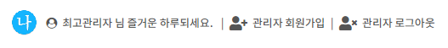
Screen Description
Education from KimJaeHyun
Description
가. 관리자 로그인
나. 최고관리자 로그시에 회원가입
활성화
다. 중간관리자 로그인시에 회원가입
비활성화 및 페이지 권한설정
관리자 아이디 입력
관리자 비밀번호 입력
입력된 Id값과 Pw값이 DB에서 일치하는지 서비스계층에서 확인
중간관리자 권한거부 페이지

Slide 27

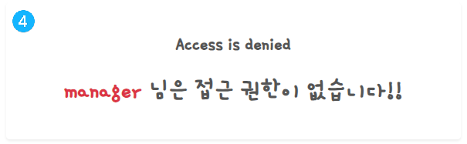
Screen Description
Education from KimJaeHyun
Description
가. 관리자 로그인
나. 최고관리자 로그시에 회원가입
활성화
다. 중간관리자 로그인시에 회원가입
비활성화 및 페이지 권한설정
관리자 아이디 입력
관리자 비밀번호 입력
입력된 Id값과 Pw값이 DB에서 일치하는지 서비스계층에서 확인
중간관리자 권한거부 페이지

Slide 28
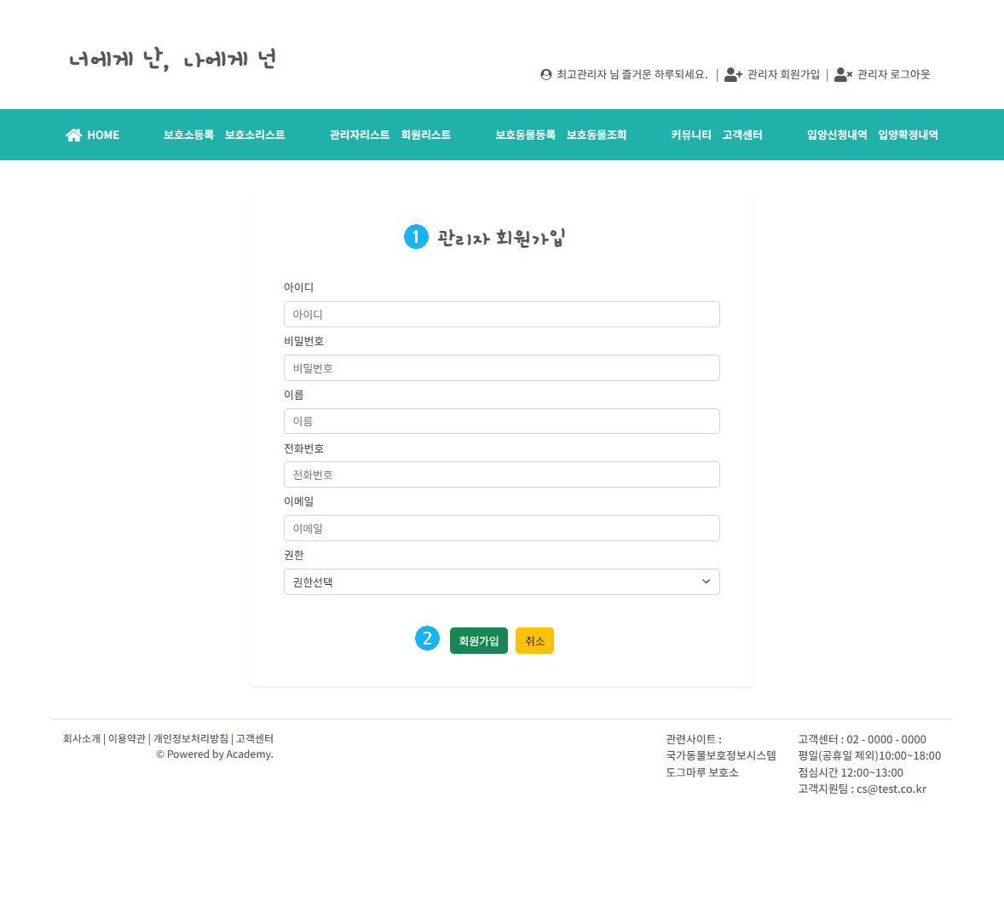
Screen Description
Education from KimJaeHyun
Description
관리자 회원 가입 폼 출력
회원가입 버튼 클릭 시 회원가입 완료 // 취소 버튼 클릭시 모든 입력 값 초기화

Slide 29
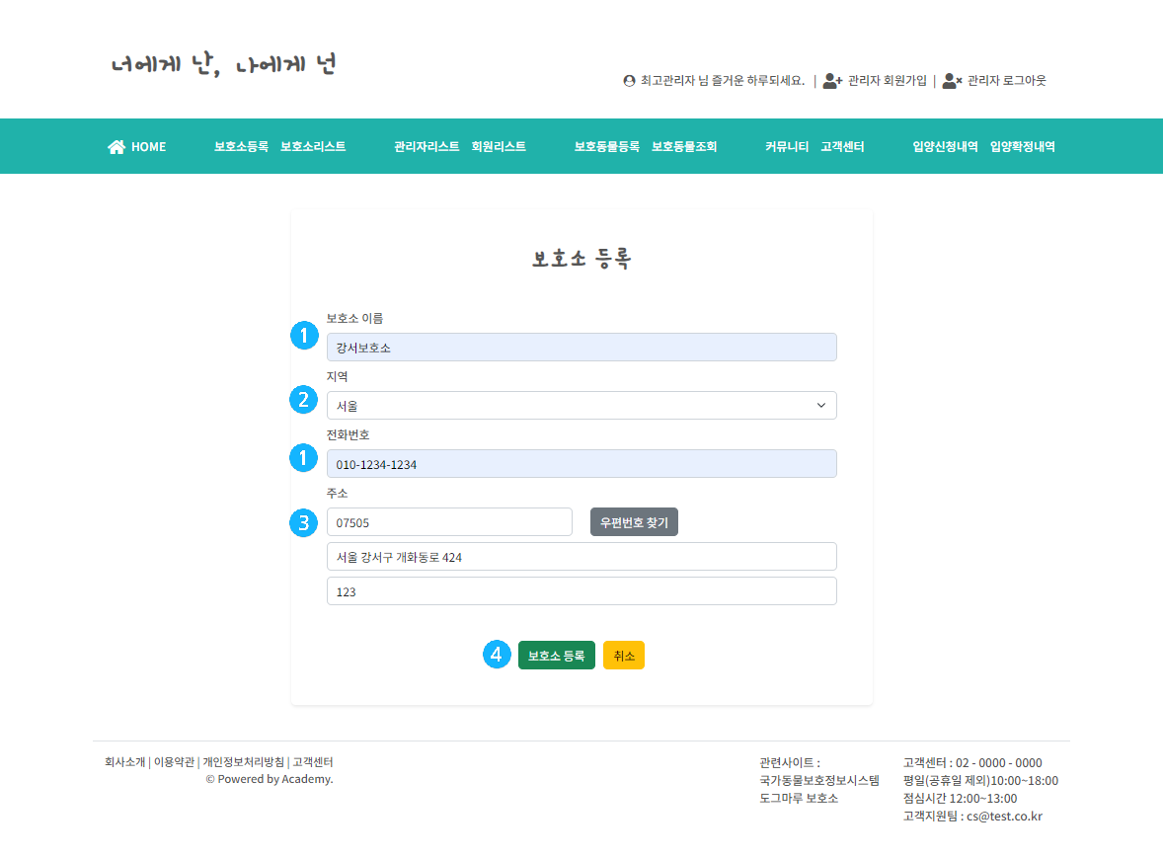
Screen Description
Education from KimJaeHyun
Description
보호소 이름과 번호 입력
드롭다운 메뉴로 선택하여 지역 입력
다음 주소 검색 Api를 활용하여 우편번호 ,주소 ,상세주소 입력
등록 버튼 클릭시 ajax를 이용하여 데이터 전달 shelter DB에 등록 // Bean Validation 활용하여 유효성 검사

Slide 30
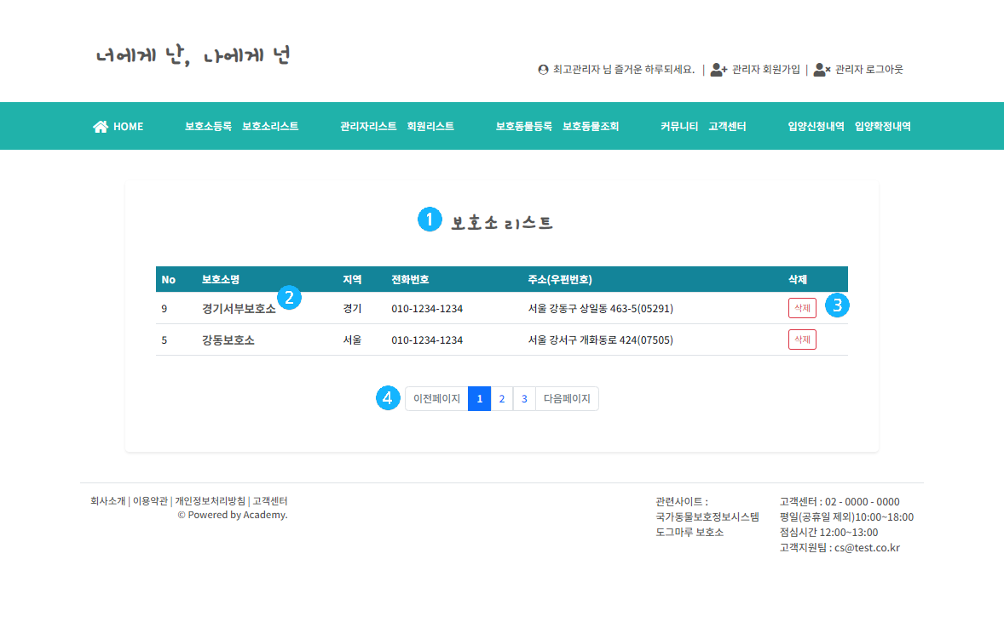
Screen Description
Education from KimJaeHyun
Description
보호소 전체 리스트 출력
보호소명 클릭시 보호소 수정폼 이동 고유번호값 전달
삭제 버튼 클릭시 고유 번호값을 이용하여 shelter DB 에서 삭제
페이징 처리

Slide 31
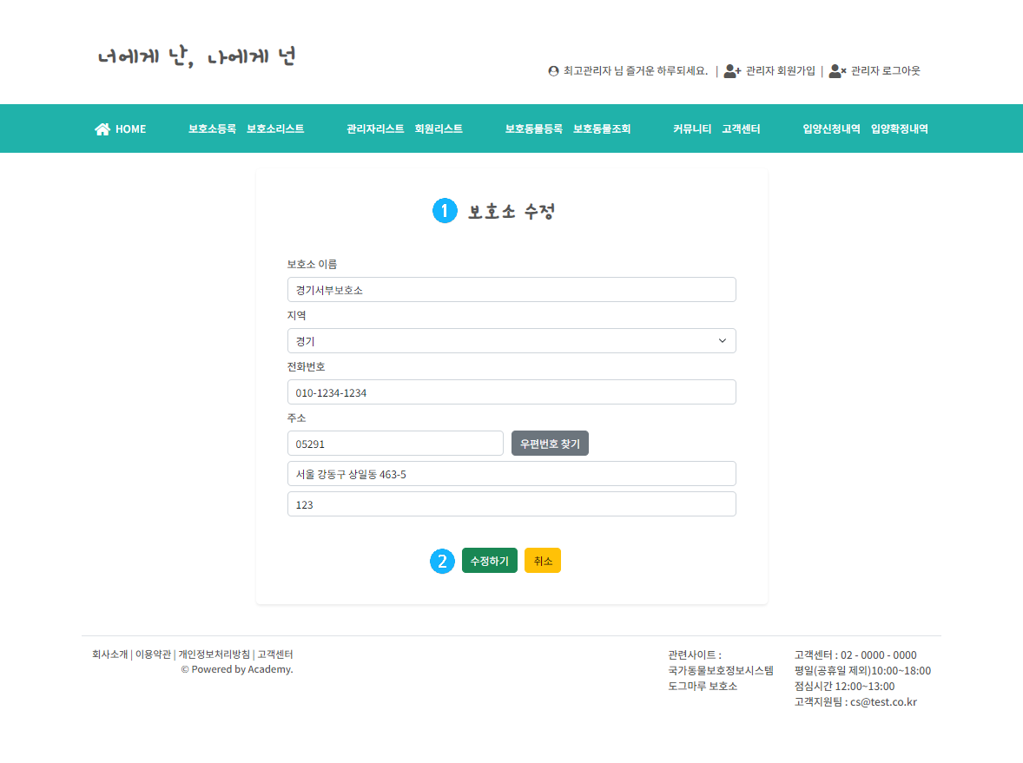
Screen Description
Education from KimJaeHyun
Description
전달 받은 고유번호 값으로 DB에서 데이터를찾아 출력해준다
수정할 데이터를 수정후 수정하기버튼 클릭시 고유번호 값을 이용하여 DB 에서 update 된다

Slide 32
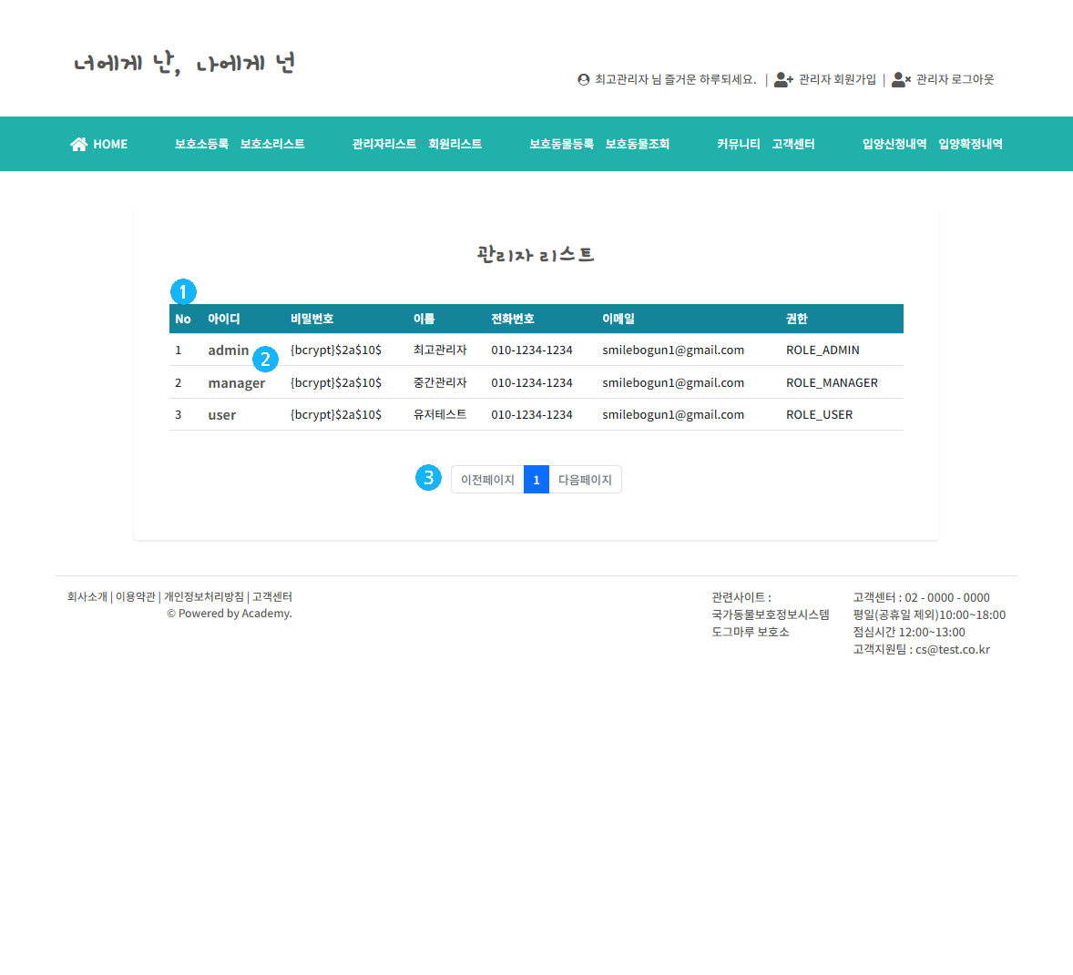
Screen Description
Education from KimJaeHyun
Description
모든 관리자 정보 출력
아이디 링크 클릭 시 관리자 수정 페이지 이동 가능
페이징 처리

Slide 33
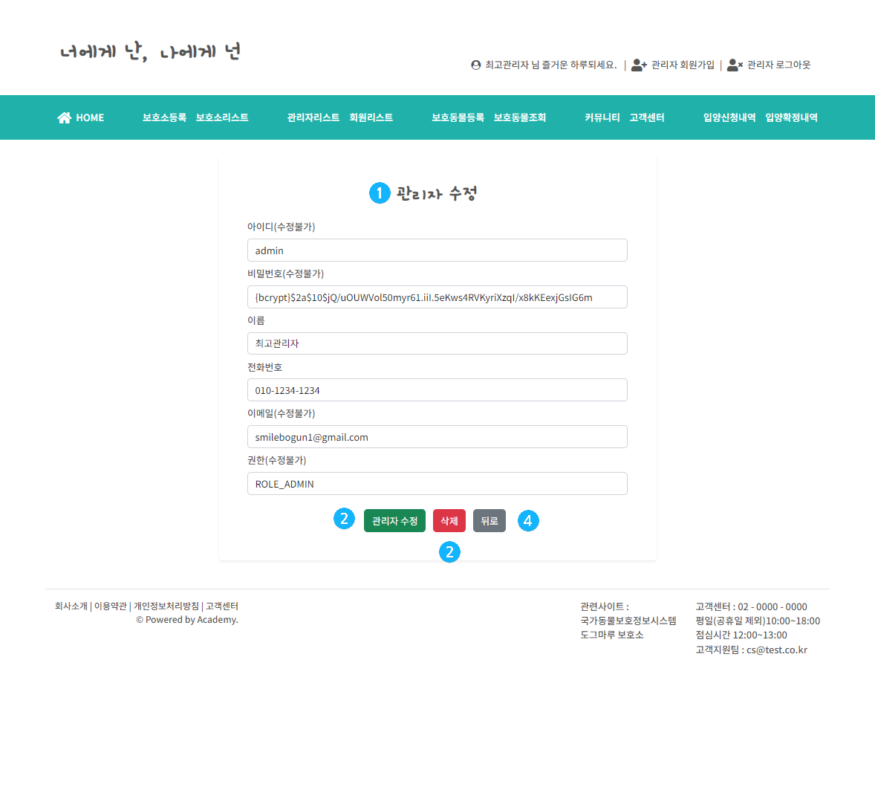
Screen Description
Education from KimJaeHyun
Description
해당 관리자 정보 출력 // 이름, 전화번호만 수정가능
수정 버튼 클릭 시 변경된 정보로 수정 완료(Update)
삭제 버튼 클릭 시 해당 관리자 삭제(Delete)
뒤로 버튼 클릭 시 전 페이지 출력

Slide 34

Screen Description
Education from KimJaeHyun
Description
모든 회원 정보 출력
페이징 처리

Slide 35

Screen Description
Education from KimJaeHyun
Description
드롭다운을 활용하여 강아지/고양이 입력
견.묘종, 나이
성별, 중성화 여부, 접종 여부 radio 버튼 활용하여 입력
사진 파일 선택하여 업로드
지역 선택시 해당 지역에 해당하는 shelter DB의 데이터를 가져와 드롭다운 으로 선택
할 수있게 해준다
발견된 장소, 특이사항 입력
등록하기 버튼 클릭시 js를 활용하여 유효성 검사후 pet DB 에 등록

Slide 36

Screen Description
Education from KimJaeHyun
Description
동물 전체 리스트 출력
이미지 클릭시 동물 수정 폼으로 이동 고유번호값 전달
삭제 버튼 클릭시 고유 번호값을 이용하여 pet DB에서 삭제
페이징 처리

Slide 37

Screen Description
Education from KimJaeHyun
Description
전달 받은 고유번호 값으로 DB에서 데이터를찾아 출력해준다
수정할 데이터를 수정후 수정하기버튼 클릭시 js로 유효성 검사후에 고유번호 값을 이용하여 DB 에서 update 된다

Slide 38

Screen Description
Education from KimJaeHyun
Description
카테고리 별 리스트 이동
검색 기능 필터 기능
검색어 입력
검색 버튼
검색 및 카테고리에 맞는 리스트 출력
게시판 상세보기 이동
글쓰기 폼 이동
페이징 처리

Slide 39

Screen Description
Education from KimJaeHyun
Description
게시판 카테고리 선택
입력할 데이터/파일 입력 폼
Create 새로운 게시판 ID값으로 게시판 등록
History.Back 이전 페이지 이동 버튼

Slide 40

Screen Description
Education from KimJaeHyun
Description
게시판 ID에 맞는 게시판 내용 출력
자신이 적은 게시판에만 수정 버튼 출력 // User Page와 달리 Admin 로그인시 삭제버튼 상시 노출 // Delete 가져온 ID값을 이용한 게시판 삭제
History.Back 이전 페이지 이동 버튼
게시판 ID에 맞는 댓글 리스트 출력
자신이 작성한 댓글 수정 버튼 // 수정 버튼 클릭시 댓글이 입력 창으로 변경// Update 수정 완료 클릭시 변경된 댓글로 변경 // Admin 로그인시 삭제버튼 상시 노출 // 삭제 버튼 클릭시 ID값에 맞는 댓글 삭제
댓글입력 기능

Slide 41

Screen Description
Education from KimJaeHyun
Description
게시판 ID에 맞는 게시판 내용 출력 및 입력 창
변경할 파일 선택
Update 입력 창 내용으로 ID값에 맞는 게시판 수정
History.Back 이전 페이지 이동 버튼

Slide 42

Screen Description
Education from KimJaeHyun
Description
카테고리 별 리스트 이동
검색 기능, 필터 기능
검색 및 카테고리에 맞는 리스트 출력
상세보기 폼 이동
공지사항 작성폼 이동
페이징 처리

Slide 43

Screen Description
Education from KimJaeHyun
Description
게시판 ID에 맞는 게시판 내용 출력
수정 폼 이동 버튼
Delete 가져온 ID값을 이용한 게시판 삭제
History.Back 이전 페이지 이동 버튼

Slide 44

Screen Description
Education from KimJaeHyun
Description
입력할 데이터/파일 입력 폼
Create 새로운 게시판 ID값으로 게시판 등록
History.Back 이전 페이지 이동 버튼

Slide 45

Screen Description
Education from KimJaeHyun
Description
공지사항 ID에 맞 내용이 입력된 입력 창 출력
변경할 파일 선택
Update 입력 창 내용으로 ID값에 맞는 게시판 수정
History.Back 이전 페이지 이동 버튼

Slide 46

Screen Description
Education from KimJaeHyun
Description
자주 물어본 질문을 볼 수 있는 Modal 버튼
자주 물어본 질문에 대한 Title 및 Content 표시
Modal 폼 닫기

Slide 47

Screen Description
Education from KimJaeHyun
Description
자주 물어본 질문을 볼 수 있는 Modal 버튼
자주 물어본 질문에 대한 Title 및 Content 표시
Modal 폼 닫기

Slide 48

Screen Description
Education from KimJaeHyun
Description
유저 ID 값과 일치하는 Q&A 리스트 출력
Q&A 게시판 상세보기 이동
어드민의 댓글 작성 여부에 따른 답변여부
페이징 처리

Slide 49

Screen Description
Education from KimJaeHyun
Description
Q&A ID 값에 맞는 게시글 내용 출력
History.Back 이전 페이지 이동 버튼
문의사항 삭제기능
게시판 ID에 맞는 댓글 리스트 출력
자신이 작성한 댓글 수정 버튼 // 수정 버튼 클릭시 댓글이 입력 창으로 변경 // Update 수정 완료 클릭시 변경된 댓글로 변경 // Admin 로그인시 삭제버튼 상시 노출 // 삭제 버튼 클릭시 ID값에 맞는 댓글 삭제
Create 댓글 입력폼의 내용으로 댓글 작성 // '답변 대기 중' 시 답변 완료로 변경

Slide 50

Screen Description
Education from KimJaeHyun
Description
user 페이지에서 입양신청한 동물의 리스트를 출력
이미지 클릭시 해당동물의 입양 신청 리스트페이지로 이동

Slide 51

Screen Description
Education from KimJaeHyun
Description
해당 동물을 입양신청한 user 들의 리스트를 출력
입양확정 클릭시 adopt 테이블의 petStatus 컬럼이 업데이트 되고 pet 테이블에서의 해당 pet 데이터가 삭제 된다.

Slide 52

Screen Description
Education from KimJaeHyun
Description
Adopt 테이블의 입양상태가 완료된 테이블의 전체 리스트를 출력한다.
클릭시 동물의 상세페이지로 이동한다

Slide 53

Screen Description
Education from KimJaeHyun
Description
Adopt DB의 No값으로 이미지와 동물정보들을 가져온다.

Slide 54
Education from KimJaeHyun
Screen Description - USER

Slide 55

Screen Description
Education from KimJaeHyun
Description
Header nav-bar 카테고리별 출력
캐러셀 출력
유튜브 출력
구글 맵 출력
Footer 출력

Slide 56


Screen Description
Education from KimJaeHyun
Description
아이디 입력시 DB정보와 일치하는지 확인
패스워드 입력시 DB에 PwEncoder로 암호화되어 있는 정보를 가져와 matches로 비교
로그인 진행 // Oauth 로그인 시에 등록된 카카오정보가 없을 경우 카카오정보로 회원가입이 진행되면서 로그인 완료 // 카카오정보로 회원가입이 되어 있을경우 바로 로그인 진행
아이디 / 비밀번호찾기 페이지 이동
회원가입 페이지 이동

Slide 57

Screen Description
Education from KimJaeHyun
Description
아이디 입력시 DB정보와 일치하는지 확인
패스워드 입력시 DB에 PwEncoder로 암호화되어 있는 정보를 가져와 matches로 비교
로그인 진행 // Oauth 로그인 시에 등록된 카카오정보가 없을 경우 카카오정보로 회원가입이 진행되면서 로그인 완료 // 카카오정보로 회원가입이 되어 있을경우 바로 로그인 진행
아이디 / 비밀번호찾기 페이지 이동
회원가입 페이지 이동

Slide 58

Screen Description
Education from KimJaeHyun
Description
이름과 전화번호 값으로 아이디 찾기 진행
회원가입시 전화번호는 Unique한 값으로 유효성검사 진행

Slide 59

Screen Description
Education from KimJaeHyun
Description
이름과 전화번호 값으로 아이디 찾기 진행
회원가입시 전화번호는 Unique한 값으로 유효성검사 진행

Slide 60

Screen Description
Education from KimJaeHyun
Description
찾은 아이디와 가입시 입력한 이메일 값으로 비밀번호 찾기 진행
회원가입시 이메일은 유효한 이메일이 입력어야 하며, Google SMTP lib를 사용하여 인증메일 발송 및 인증절차 진행
유효하지 않으면 메일발송 실패

Slide 61

Screen Description
Education from KimJaeHyun
Description
찾은 아이디와 가입시 입력한 이메일 값으로 비밀번호 찾기 진행
회원가입시 이메일은 유효한 이메일이 입력어야 하며, Google SMTP lib를 사용하여 인증메일 발송 및 인증절차 진행
두 값 중 하나라도 유효하지 않으면 메일발송 실패

Slide 62

Screen Description
Education from KimJaeHyun
Description
찾은 아이디와 가입시 입력한 이메일 값으로 비밀번호 찾기 진행
회원가입시 이메일은 유효한 이메일이 입력어야 하며, Google SMTP lib를 사용하여 인증메일 발송 및 인증절차 진행
유효하지 않으면 메일발송 실패

Slide 63

Screen Description
Education from KimJaeHyun
Description
찾은 아이디와 가입시 입력한 이메일 값으로 비밀번호 찾기 진행
회원가입시 이메일은 유효한 이메일이 입력어야 하며, Google SMTP lib를 사용하여 인증메일 발송 및 인증절차 진행
유효하지 않으면 메일발송 실패

Slide 64

Screen Description
Education from KimJaeHyun
Description
서비스계층에서 입력된 값이 DB에 있는지 확인
Ajax로 비밀번호 유효성검사
비밀번호가 일치하는지 확인
DTO와 .js에서 이름과 나이 유효성 검사 진행
서비스계층에서 입력된 값이 DB에 있는지 확인
이메일은 유효한 이메일이 입력어야 하며, Google SMTP lib를 사용하여 인증메일 발송 및 인증절차 진행
다음 우편번호 찾기 이용

Slide 65


Screen Description
Education from KimJaeHyun
Description
서비스계층에서 입력된 값이 DB에 있는지 확인
Ajax로 비밀번호 유효성검사
비밀번호가 일치하는지 확인
DTO와 .js에서 이름과 나이 유효성 검사 진행
서비스계층에서 입력된 값이 DB에 있는지 확인
이메일은 유효한 이메일이 입력어야 하며, Google SMTP lib를 사용하여 인증메일 발송 및 인증절차 진행
다음 우편번호 찾기 이용

Slide 66

Screen Description
Education from KimJaeHyun
Description
서비스계층에서 입력된 값이 DB에 있는지 확인
Ajax로 비밀번호 유효성검사
비밀번호가 일치하는지 확인
DTO와 .js에서 이름과 나이 유효성 검사 진행
서비스계층에서 입력된 값이 DB에 있는지 확인
이메일은 유효한 이메일이 입력어야 하며, Google SMTP lib를 사용하여 인증메일 발송 및 인증절차 진행
다음 우편번호 찾기 이용

Slide 67

Screen Description
Education from KimJaeHyun
Description
로그인 한 회원 정보 출력
우편번호 찾기 버튼
회원 정보 수정 클릭 시 정보 수정 완료(Update)
취소 버튼 클릭 시 입력 정보 모두 초기화
회원 탈퇴 클릭 시 회원 정보 삭제(Delete)

Slide 68

Screen Description
Education from KimJaeHyun
Description
현재 비밀번호, 새 비밀번호, 새 비밀번호 입력란 노출
비밀번호 변경 버튼 클릭 시 비밀번호 변경 완료(Update)
취소 버튼 클릭 시 입력 정보 모두 초기화

Slide 69

Screen Description
Education from KimJaeHyun
Description
현재 비밀번호, 새 비밀번호, 새 비밀번호 입력란 노출
비밀번호 변경 버튼 클릭 시 비밀번호 변경 완료(Update)
취소 버튼 클릭 시 입력 정보 모두 초기화

Slide 70

Screen Description
Education from KimJaeHyun
Description
user의 입양신청한 리스트 출력
클릭시 동물의 상세페이지로 이동한다
취소 클릭시 adopt DB에서 해당 user의 입양신청한 데이터를 삭제

Slide 71

Screen Description
Education from KimJaeHyun
Description
Adopt Entity의 No값으로 이미지와 동물정보들을 가져온다

Slide 72

Screen Description
Education from KimJaeHyun
Description
보호동물 입양현황 그래프 출력
전체 회원, 보호동물, 보호소 등록 현황 그래프 출력

Slide 73

Screen Description
Education from KimJaeHyun
Description
검색어 필터를 활용하여 리스트 출력
보호소명 클릭시 보호소 상세보기 페이지로 이동
페이징처리

Slide 74

Screen Description
Education from KimJaeHyun
Description
해당 보호소의 상세정보 출력
카카오지도 api를 활용하여 지도 출력

Slide 75

Screen Description
Education from KimJaeHyun
Description
검색어 필터를 활용하여 리스트 출력
이미지 안에 마우스이동시 동물의 간단한 정보 출력
이미지 클릭시 동물의 상세보기 페이지로 이동
페이징 처리

Slide 76

Screen Description
Education from KimJaeHyun
Description
해당 동물의 상세정보 출력
입양신청 버튼 클릭시 pet테이블의 고유번호와 user테이블의 고유번호로adopt 테이블에서 pet과 user의 데이터로 DB등록 user는 같은 동물의 중복 입양신청 안됌

Slide 77

Screen Description
Education from KimJaeHyun
Description
카테고리 별 리스트 이동
검색 기능 필터 기능
검색 및 카테고리에 맞는 리스트 출력
게시판 상세보기 이동
글쓰기 폼 이동
페이징 처리

Slide 78

Screen Description
Education from KimJaeHyun
Description
게시판 카테고리 선택
유저 ID값에 맞는 임시저장 목록 리스트 출력
입력할 데이터/파일 입력 폼
Create 새로운 게시판 ID값으로 게시판 등록
Create 새로운 게시판 ID값으로 임시저장
History.Back 이전 페이지 이동 버튼

Slide 79

Screen Description
Education from KimJaeHyun
Description
게시판 ID에 맞는 게시판 내용 출력
자신이 적은 게시판에만 수정/삭제 버튼 출력 / 수정폼 이동
Delete 가져온 ID값을 이용한 게시판 삭제
History.Back 이전 페이지 이동 버튼
게시판 ID에 맞는 댓글 리스트 출력
자신이 작성한 댓글 수정/삭제 버튼 출력 및 기능작동 // 수정 버튼 클릭시 댓글이 입력 창으로 변경 // Update 수정 완료 클릭시 변경된 댓글로 변경
Create 댓글 입력폼의 내용으로 댓글 작성

Slide 80

Screen Description
Education from KimJaeHyun
Description
게시판 ID에 맞는 게시판 내용 출력 및 입력 창
변경할 파일 선택
Update 입력 창 내용으로 ID값에 맞는 게시판 수정
History.Back 이전 페이지 이동 버튼

Slide 81

Screen Description
Education from KimJaeHyun
Description
카테고리 별 리스트 이동
검색 기능 필터 기능
검색 및 카테고리에 맞는 리스트 출력
공지사항 상세페이지 이동
페이징 처리

Slide 82

Screen Description
Education from KimJaeHyun
Description
게시판 ID에 맞는 게시판 내용 출력
History.Back 이전 페이지 이동 버튼

Slide 83

Screen Description
Education from KimJaeHyun
Description
자주 물어본 질문을 볼 수 있는 Modal 버튼
자주 물어본 질문에 대한 Title 및 Content 표시
Modal 폼 닫기
문의하기 작성 폼 이동

Slide 84
Screen Description
Education from KimJaeHyun
Description
자주 물어본 질문을 볼 수 있는 Modal 버튼
자주 물어본 질문에 대한 Title 및 Content 표시
Modal 폼 닫기
문의하기 작성 폼 이동

Slide 85

Screen Description
Education from KimJaeHyun
Description
유저 ID 값과 일치하는 Q&A 리스트 출력
Q&A 게시판 상세보기 이동
어드민의 댓글 작성 여부에 따른 답변여부
문의하기 폼 이동
페이징 처리

Slide 86

Screen Description
Education from KimJaeHyun
Description
제목 및 문의 내용 작성 입력 폼
Create 입력 창 내용으로 새로운 문의 등록
History.Back 이전 페이지 이동 버튼

Slide 87

Screen Description
Education from KimJaeHyun
Description
Q&A ID 값에 맞는 게시글 내용 출력
수정 폼이동/삭제 기능작동
게시판 ID에 맞는 댓글 리스트 출력
자신이 작성한 댓글 수정/삭제 버튼 //수정 버튼 클릭시 댓글이 입력 창으로 변경 // Update 수정 완료 클릭시 변경된 댓글로 변경
댓글 입력 폼
Create 댓글 입력폼의 내용으로 댓글 작성 // 리스트에서 '답변 완료'시 답변 대기중으로 변경

Slide 88

Screen Description
Education from KimJaeHyun
Description
Q&A ID 값에 맞는 게시글 내용을 가진 입력 폼 출력
Update 수정 버튼 클릭시 변경된 내용으로 수정
History.Back 이전 페이지 이동 버튼

Slide 89
Education from KimJaeHyun
Q & A

Slide 90
Education from KimJaeHyun
E N D

